Slide 1

Мобильное приложение
Команда “Технотитаны” Ёлкин Код 2024. Решение кейса

Slide 2
Состав нашей команды
Дмитрий Окуньков:
Капитан, BackEnd - разработчик
Даниил Гольский:
Дизайнер, FrontEnd
Константин Почтарев:
BackEnd - разработчик

Slide 3
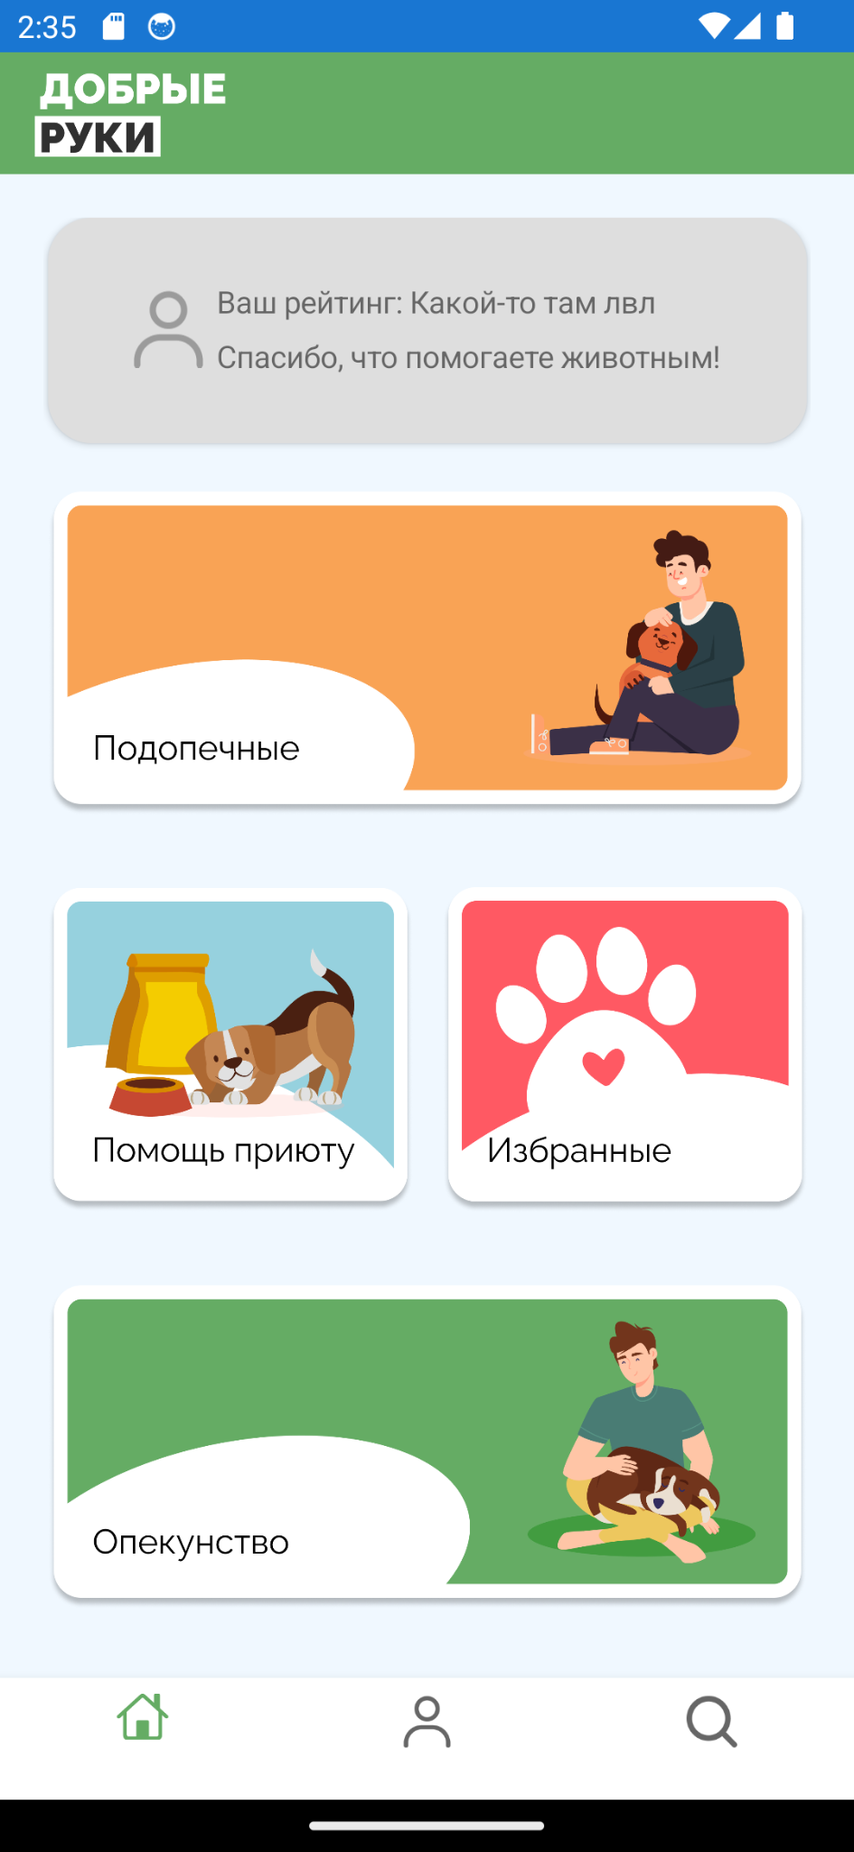
Для чего был сделан продукт?
(польза продукта)
Для упрощения работы волонтёрам.
Для доступности среди неравнодушных граждан.
Для увеличения количества пожертвований, путём популяризации и доступности нашего продукта.

Slide 4
В чём заключается уникальность нашего продукта?
Задачу поставленную нам кейсо-дателем, приютом, мы решили путём создания мобильного приложения. (на основе Xamarin)
Система уровней в профиле пользователя.
Быстрый и простой доступ ко всем функциям продукта.
Ознакомительный видео-гайд для новых пользователей продукта, после регистрации.

Slide 5
Какие проблемы, возникшие у приюта мы решили?
Решение накладок путём распределения оператором запросов.
Проблему с большим количеством корма у одних собак, и недостатком у других, мы решили путём создания интуитивно-понятного интерфейса, который показывает, сколько требуется корма собаке.
Проблема возникающая в связи с продолжающаяся поддержкой помощниками, собаке, которую забрали на передержку. Решение сделано с помощью присваемого статуса на странице с подопечным.

Slide 6
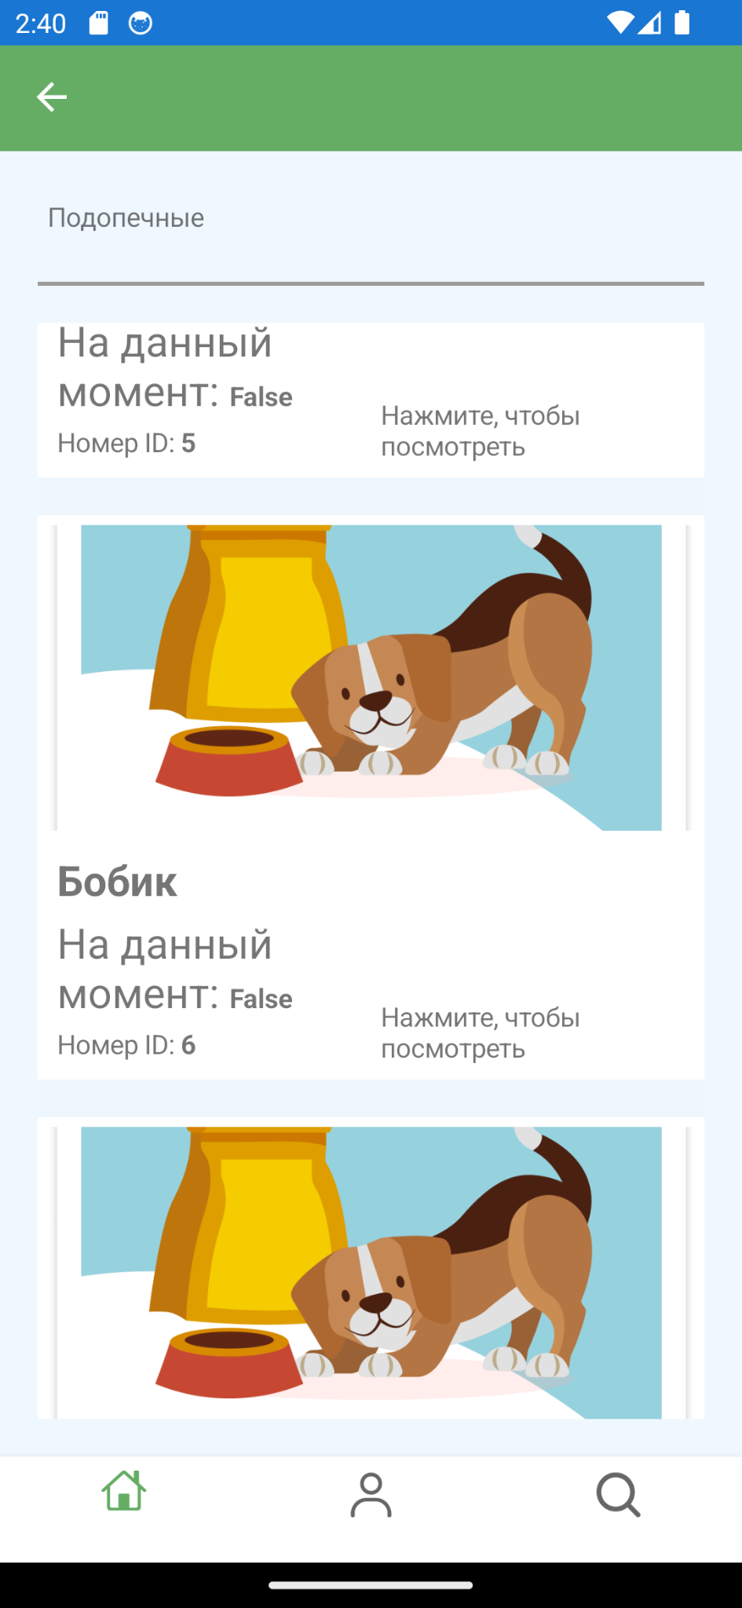
Технические характеристики

Slide 8
Какие у нас планы на будущее, относительно проекта?
Нам бы хотелось, чтобы наши усилия, идеи, время использованное для реализации наших идей, смогли бы упростить, помочь работе приютов.

